Slide 1
Эффективная коммуникация: невербальное общение
Александр Борисович Оришев - доктор исторических наук, доцент, заведующий кафедрой истории РГАУ-МСХА имени К.А. Тимирязева

Slide 2
Сколько информации мы передаем через невербальное общение?

Slide 3
Читать жесты – это читать мысли!
Однако:
Нельзя по одному жесту делать выводы;
Культуры могут отличаться (пример: болгары – да или нет);
Мужские и женские жесты – большая разница.
Зоны личного общения - у сельских жителей они шире

Slide 4
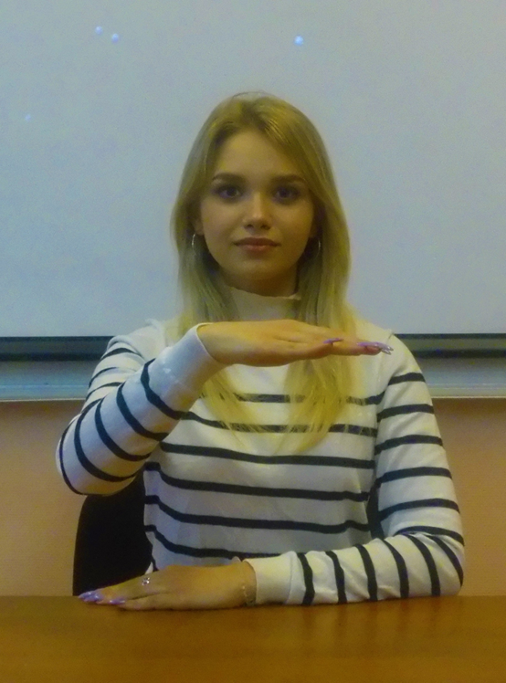
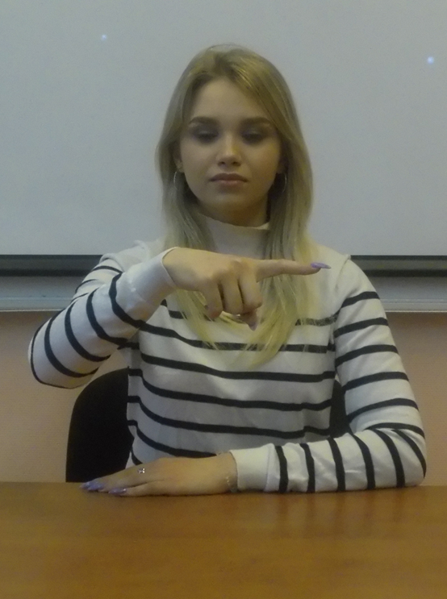
Значимость жеста – просьба передвинуть вещь

Slide 5
Жесты обмана

Slide 6
Жесты доверия

Slide 7
Скрещенные руки

Slide 8
Барабанит пальцами по столу – человек спешит, нервничает

Slide 9
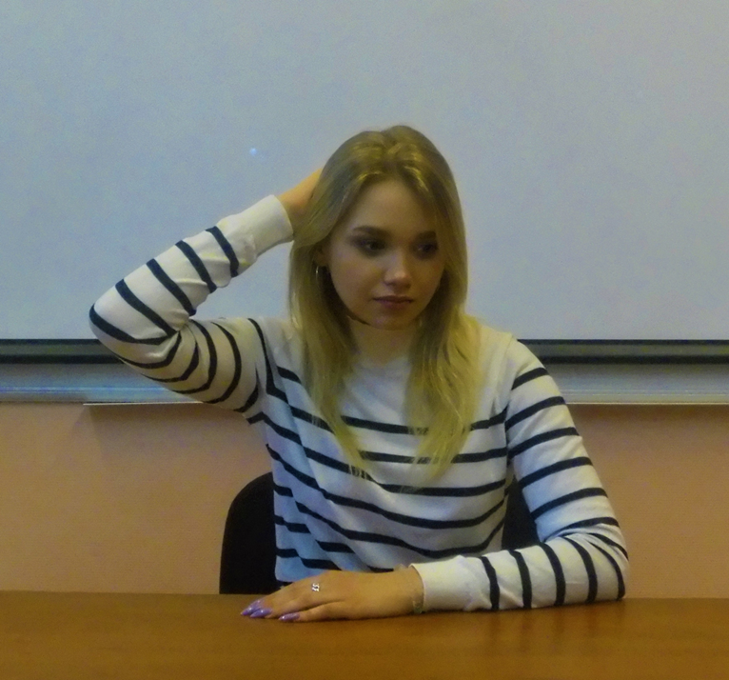
Жесты раскаяния

Slide 10
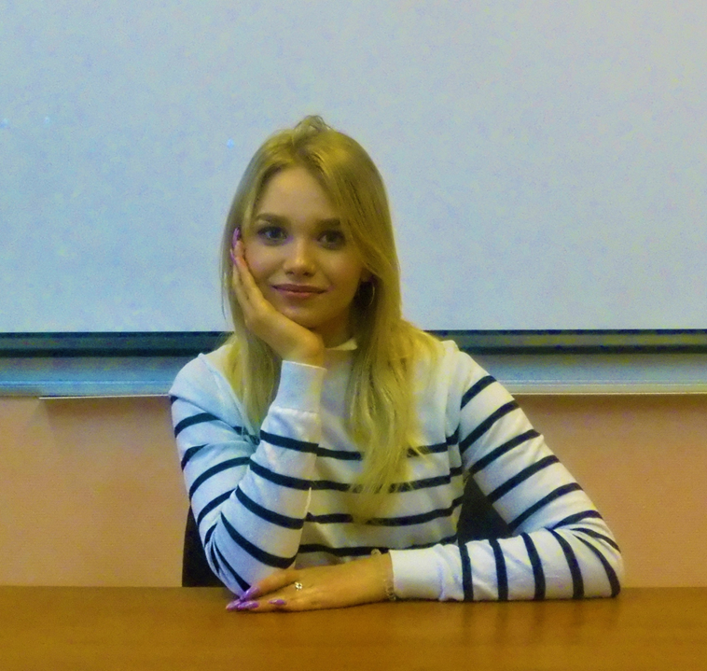
Рука приставлена к лицу – внимание, опора для лица – усталость.

Slide 11
Делаем внушение – куда смотрим?

Slide 12
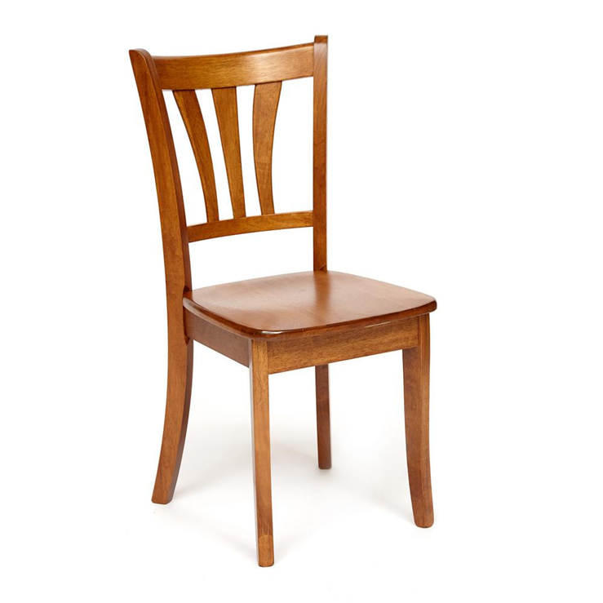
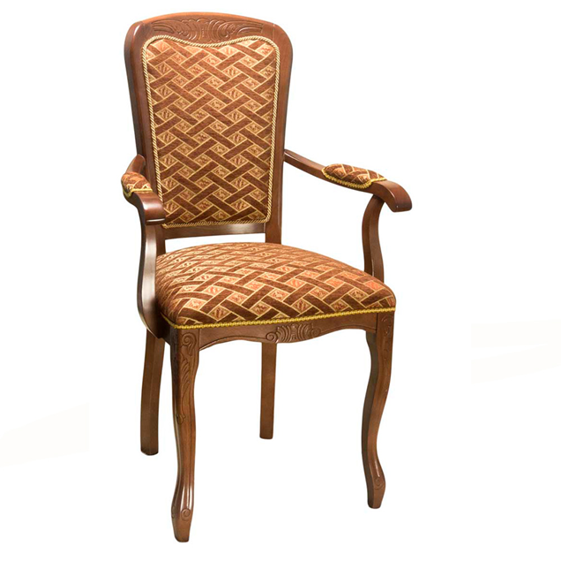
Секреты мебели

Slide 13
Повышение статуса хозяина кабинета

Slide 14
Отдельный вопрос: прикосновения

Slide 15
Спасибо за внимание!

